Slide 1

Волшебная кисть
Руководитель: педагог-организатор, педагог
дополнительного образования
Марцынкевич Софья Алексеевна

Slide 2



Художественные способности — это возможности человека к деятельности в области искусства. Среди которых выделяются: эстетическая восприимчивость, наблюдательность, отзывчивость на форму, цвет, ритм, фактуру, цветовые соотношения.
Основная цель уроков, создание условий учащимся для развития творческих способностей, фантазии, креативного мышления в практической деятельности, усидчивости и терпения, эстетического вкуса.

Slide 3


Цель программы
Знакомство с наследием мировой художественной культуры, освоение практических приемов и навыков изобразительного мастерства (рисунка, живописи и композиции).

Slide 4

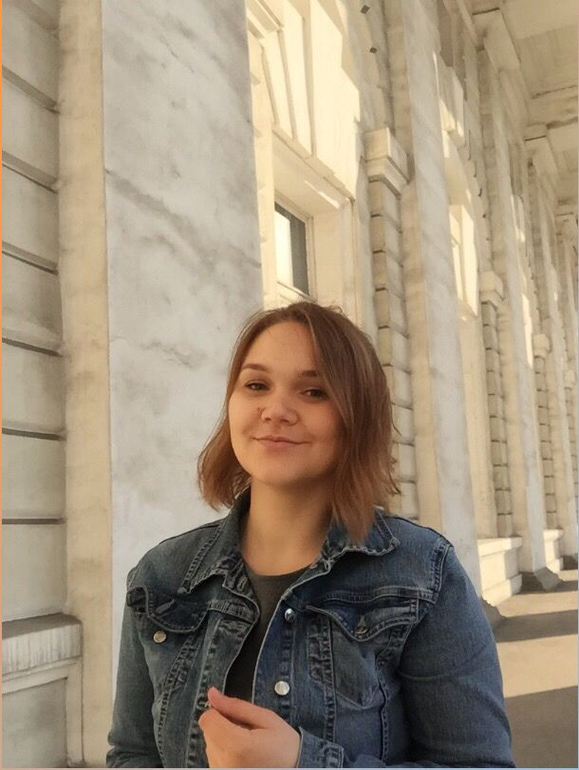
Педагог-организатор, педагог дополнительного образования
Марцынкевич Софья Алексеевна

